Slide 1

ESTRATEGIA DE COMPRAS LOCALES
2020
DIRECCIÓN DE ABASTECIMIENTO
Director: Gonzalo E. Carreño Padilla
José María Navas Cadena
Ana Milena Bustos Sánchez
Ángela Correal Beltrán
PÚBLICA

Slide 2

OBJETIVOS Y TEMAS DE LA VIDEO CONFERENCIA
OBJETIVO: SOCIALIZAR LOS AVANCES EN LA ESTRATEGIA DE COMPRAS LOCALES,
LA GUÍA DE IMPLEMENTACIÓN , EL FORMATO DE SEGUIMIENTO Y PROMOVER
EL MICROSITIO WEB DE LA ECL
Avances normativos aplicables a la Estrategia de Compras Locales
2. Generalidades de la Estrategia de Compras Locales
3. Modificaciones a la Guía de la Estrategia de Compras Locales
4. Ajustes del formato y organización de la información
5. Presentación del micro sitio de la Estrategia de Compras Locales
6.Preguntas

Slide 3






NOVEDADES MARCO LEGAL COMPRAS LOCALES
Hasta 40% de C.L. de alimentos
Mesa Técnica Nal. de C.P.L.
Bases de datos de productores y operadores
Basados en producción local
PROYECTO LEY 026 DE 2019
SENADO
Fichas técnicas unificadas
L.1955/2019, Art. 229
PND 2019-2022
Encuentros obligatorios en cada Mpio.
Min. 10% C.L. de alimentos
PÚBLICA

Slide 4



GENERALIDADES COMPRAS LOCALES
Áreas misionales
Regionales ICBF
Centros Zonales
Promover
Operadores (EAS)
Decreto 1927/13
DIRECCIÓN DE ABASTECIMIENTO
Fortalecer
Dirigir
DINAMIZAR$LOCAL
Inclusión
Familias, comunidades y emprendimientos
socioeconómica
DISPONIBILIDAD Y ACCESIBILIDAD A LOS ALIMENTOS
PÚBLICA

Slide 5

¿QUÉ SON COMPRAS LOCALES Y QUÉ SE DEBE REPORTAR?
PÚBLICA

Slide 6



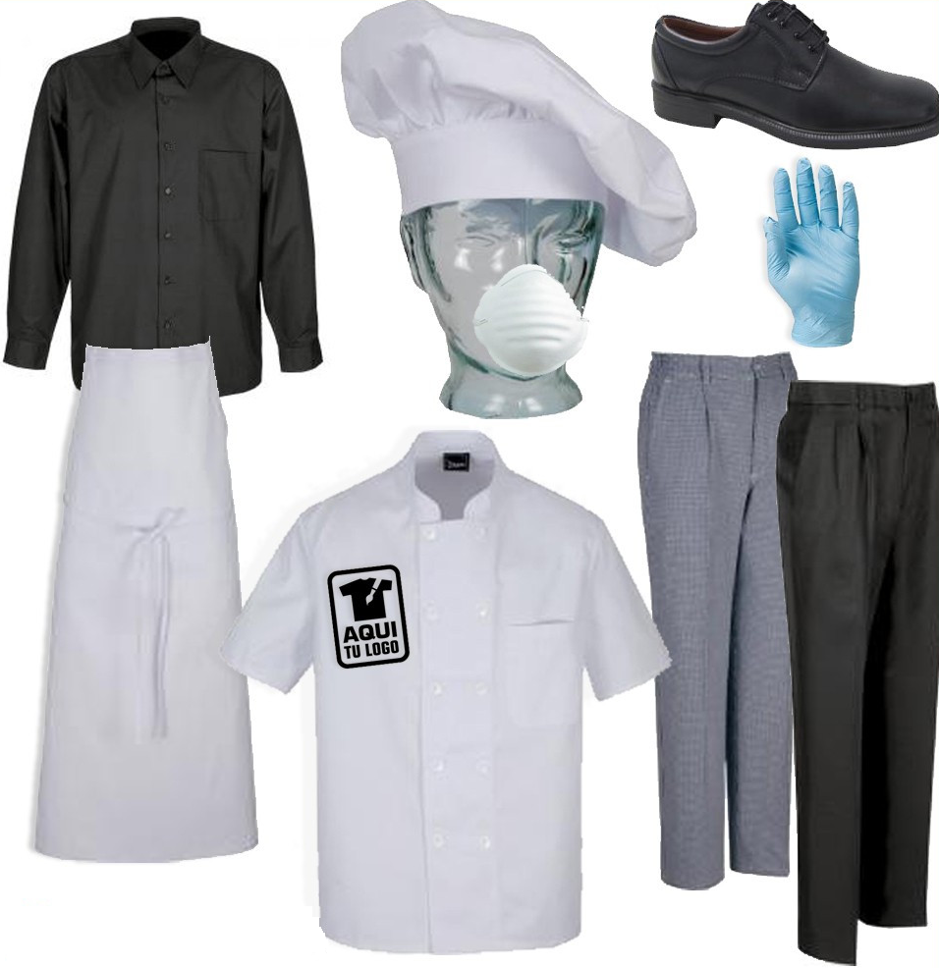
PRIMERA INFANCIA Y NUTRICIÓN
PRIORIDAD 1
CUANDO NO ES POSIBLE REPORTAR ALIMENTOS O DOTACIÓN
PRIORIDAD 2
Debe cumplir funciones de su profesión
>4%
>10%
PÚBLICA

Slide 7
PROTECCIÓN*
PRIORIDAD 1
CUANDO NO ES POSIBLE REPORTAR ALIMENTOS O DOTACIÓN
PRIORIDAD 2
Debe cumplir funciones de su profesión
>20%
* Incluye servicios transferidos a Niñez y Adolescencia
PÚBLICA

Slide 8

RESPONSABILIDADES DE LOS DISTINTOS ACTORES
PÚBLICA

Slide 9
Requerir
PÚBLICA

Slide 10

¿CÓMO PRESENTAR LA INFORMACIÓN?
PÚBLICA

Slide 11
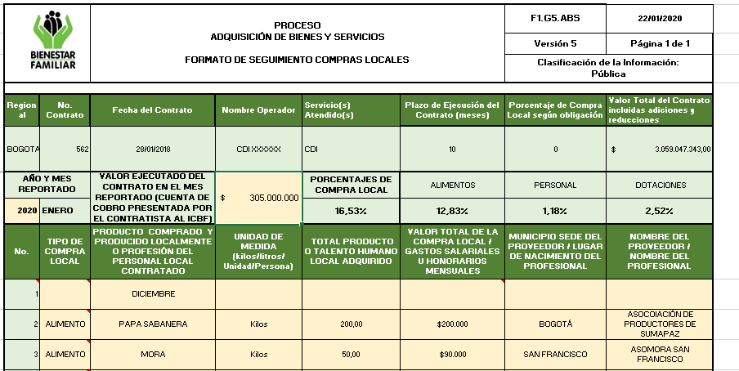
FORMATO DE REPORTE
F1.G5.abs.formato_de_seguimiento_compras_locales_v5
PÚBLICA

Slide 12



CÓMO ORGANIZA LA EAS LA INFORMACIÓN
Factura xxx
DEF yyy
1_Enero
Alimentos
Factura zzz
2_Febrero
DEF www
Dotación
3_Marzo
Cédula, diploma profes., certificado residencia
127_HI_
NUEVO_ AMANECER
Juan Pérez
Cédula, diploma profes., certificado residencia
Talento_humano
Juana López
12_Diciembre
Comprobantes pago
Salarios y honorarios
PÚBLICA
0127_Reporte_Acumulado

Slide 13
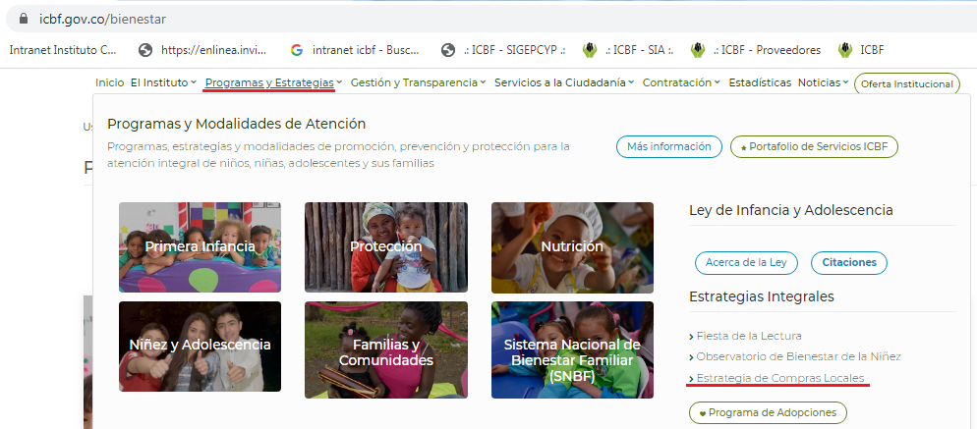
PAGINA WEB ICBF – COMPRAS LOCALES
PÚBLICA

Slide 14
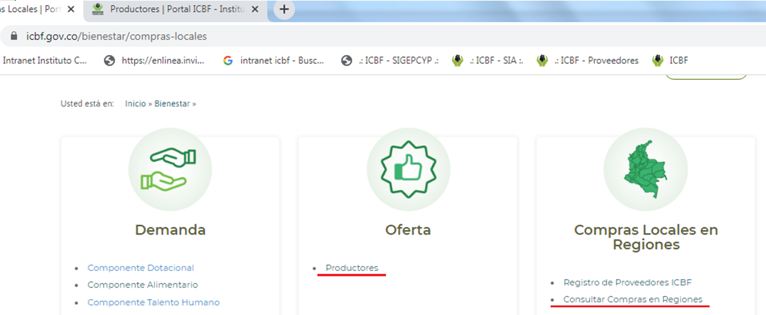
COMPRAS LOCALES WEB
PÚBLICA

Slide 15
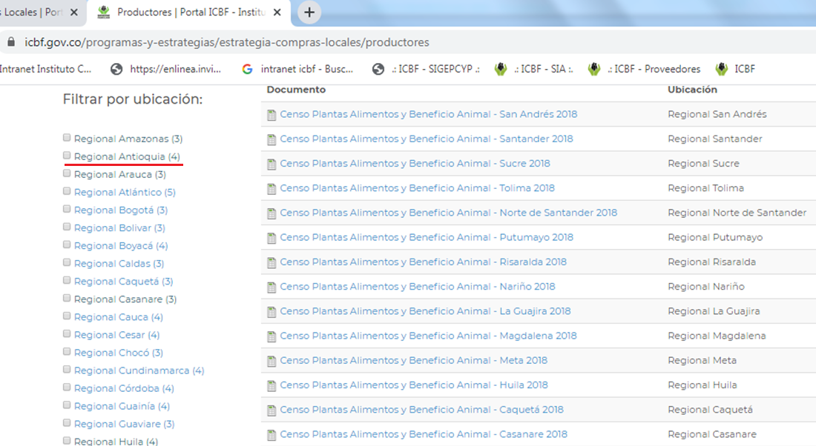
COMPRAS LOCALES WEB
PÚBLICA

Slide 16
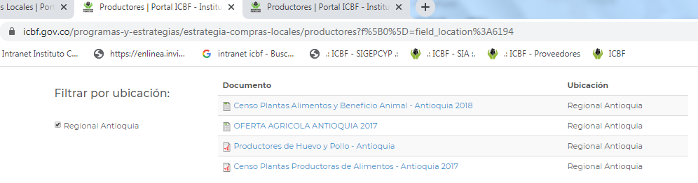
Oferta Agrícola
PÚBLICA

Slide 17
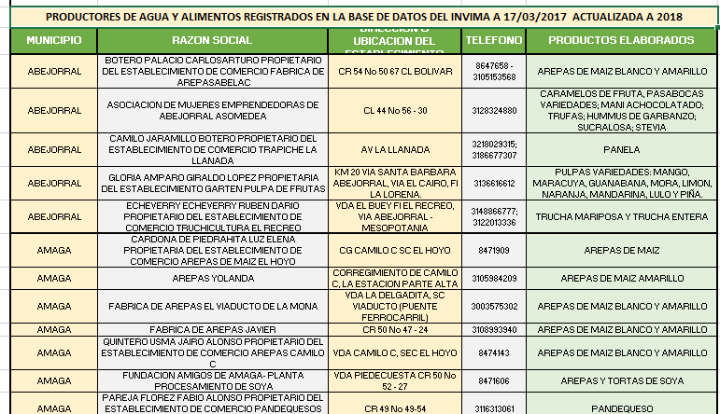
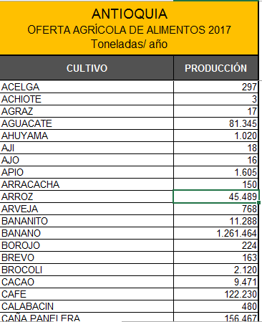
Oferta Industrial y Agrícola
PÚBLICA

Slide 18
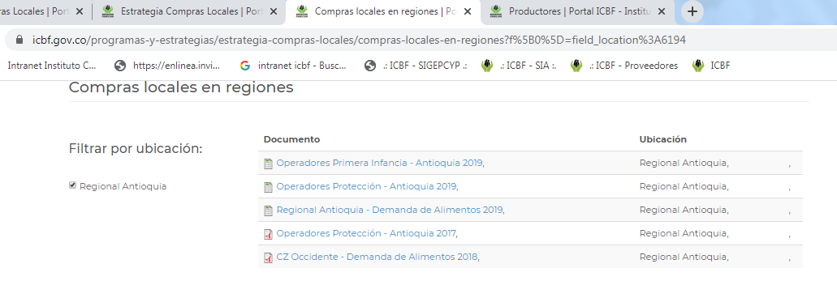
Consultar compras en regionales
PÚBLICA

Slide 19
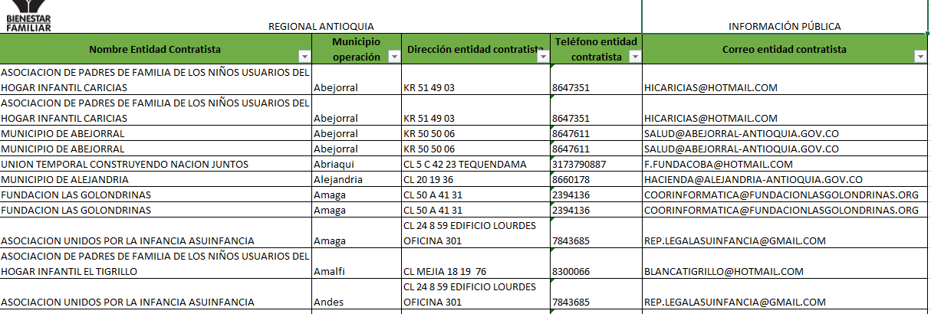
Consultar compras en regionales
PÚBLICA

Slide 20
VISITEMOS LA PÁGINA WEB
PÚBLICA

Slide 21
¿ PREGUNTAS?
PÚBLICA

Slide 22

PÚBLICA

